Slide 1
Modelagem informacional
Minimundo CFB
Fevereiro, 2022
Júlio César Chaves
julio.cesar.chaves@prof.fgv.edu.br

Slide 2
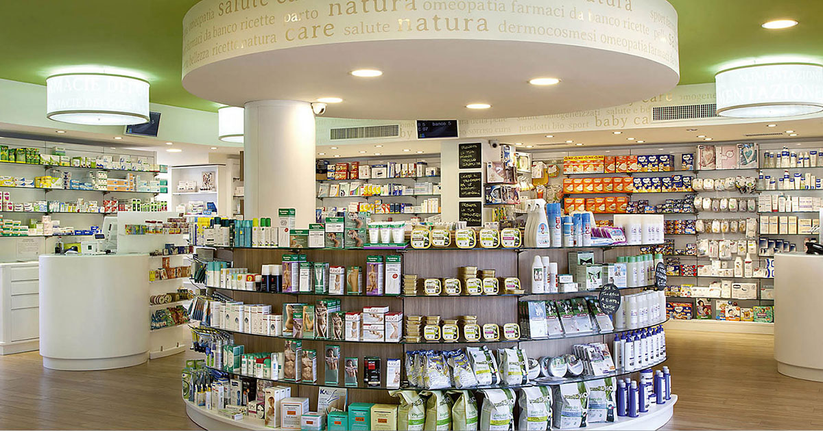
CFB Farmácia
Esta Foto de Autor Desconhecido está licenciado em CC BY-NC-ND
Três amigos...
Clara, Francisco e Beatriz são donos da CFB Farmácia. Essa farmácia é igual em praticamente tudo a uma farmácia comum. A diferença é que ela entrega um aplicativo de celular aos clientes, de forma que eles podem verificar o registro de todos os remédios já adquiridos. O cliente pode adicionar lembretes para aquisição periódica de remédios. O cliente também pode cadastrar vacinas aplicadas, além de datas de futuras vacinações.
Interação medicamentosa
Sabemos que cada medicamento possui compostos químicos distintos, indicações, contraindicações e a interação medicamentosa, que prevê efeitos inesperados quando o paciente está administrando mais de um remédio ao mesmo tempo. Por exemplo, o uso de dexametasona ao mesmo tempo que a fenitoína irá diminuir a eficácia da própria dexametasona (www).
Implementação simplificada
Para simplificar a implementação inicial, nós podemos considerar apenas medicamentos, categorias e preços. Não precisa entrar em ofertas e promoções.
Uma categoria pode ter vários produtos.
Cada produto pode pertencer a várias categorias e ter um preço. A farmácia vende outros itens que não são medicamentos, tais como aparelhos respiratórios e oxímetros, por exemplo.

Slide 3
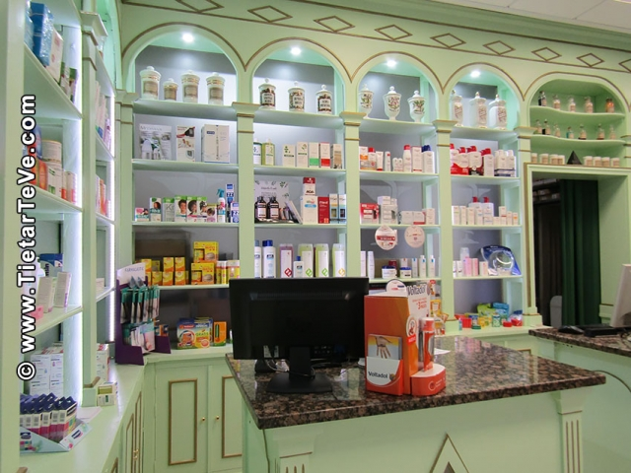
CFB Farmácia
Esta Foto de Autor Desconhecido está licenciado em CC BY-NC-ND
Implementação simplificada - continuação...
O aplicativo elaborado pela CFB é capaz de enviar um alerta ao paciente e ao atendente do caixa antes de realizar a venda de um medicamento que possa causar interação medicamentosa. Isso é possível porque a lista de remédios que o paciente já tenha adquirido está toda ligada ao perfil dele.
Relação com clientes
A CFB possui muitos clientes fiéis, pois consideram esse recurso de alerta muito útil, e confiam que a CFB está sempre mantendo a base atualizada na medida em que novos medicamentos são fabricados.
Cada cliente pode ter vários medicamentos adquiridos em diversos momentos. Um mesmo medicamento pode ser adquirido por diversos clientes até enquanto durar o estoque.
Estoque
O estoque é abastecido através da aquisição de produtos de diversos fornecedores.
Além dos dados comuns de pessoa (nome, cpf, telefone e endereço), o paciente pode usar o aplicativo para cadastrar o próprio histórico de enfermidades, doenças crônicas e alergias.

Slide 4
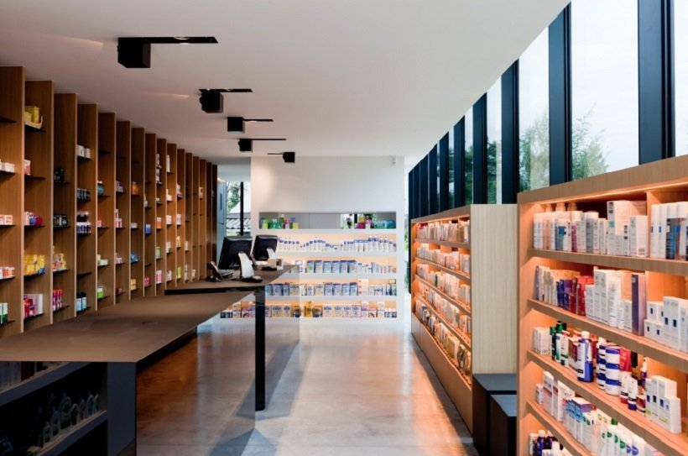
CFB Farmácia
Esta Foto de Autor Desconhecido está licenciado em CC BY-SA-NC
Sistema de apoio à decisão
A alta administração da CFB decidiu abrir um projeto para modelar sistemas de apoio a decisão para análise de receitas.
Elabore o modelo dimensional para análise de receitas da CFB, considerando fatos detalhados e agregados da seguinte forma:
A receita (o fato) agregada deverá conter o valor (R$) e permitir as mesmas quebras da receita detalhada.
•A receita (o fato) detalhada deverá conter o valor (R$) e a quantidade de medicamentos vendidos, o ID do pedido e a hora, permitindo quebra por:
Cliente
Endereço do cliente (Nome do Logradouro, Bairro, Município e Estado)
Medicamento (Produto)
Categoria
Dia (calendário) datacompleta, diasemana, dia, mes, trimestre, ano

